Slide 1
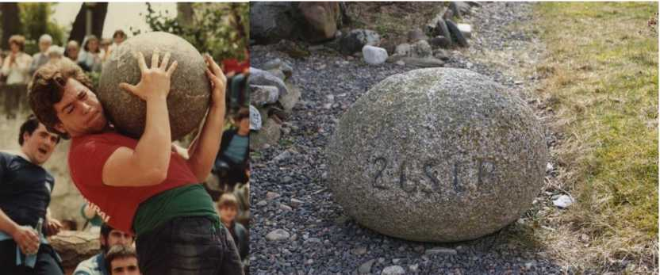
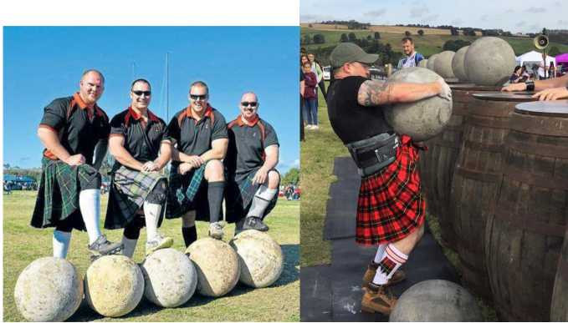
المحاضرة' الأولى: مدرس المادة; أ.م هاودير دلشاد عبدالقادر
تاريخ رفع الاقل;
إن رفع الأوزان والاثقال له سجل طويل في تاريخ البشرية. وايضا تأريخ حافل بالنسبة لكثير من الحضارات والقبائل المختلفة ما قبل التاريخ، وكان يمارس تمارين رفع الاثقال في مجتمعات الحضارية المصرية القديمة واليونانية والصينية وفي بلاد الرافدين والحضارات اخرى، ويشير بعض المصادر انه تم اكتشاف من قبل علماء الآثار اجساما برونزية تعود إلى 5000 قبل الميلاد لا خختلف عن الدمبل التي نستخدمها اليوم. ولا شك ان رفع الأشياء الثقيلة هي جزء من متطلبات حيقا اليومية وانه أمر طبيعي للبشر مثلما المشي والجري. وربما ليس من المستغرب انه بدأ الناس يدركون انه كلما كانت ال«ضلات أقوى كلما كان لدينا القدرة على رفع أشياء اثقل. حيث كان الاختبار التقليدي للرجولة هو رفع صخرة' كبيرة' خاصة. وهناك بعض الصخور بجمل أسم اول رافع لتلك الصخرة' وححفورا عليها ويمكن أيجاد تلك الصخور حاليا في اليونان والقلاع الاسكتلندية. ولايزال الرفع التنافسي للاحجار قائما محليا في بعض الدول مثل المانيا وسويسرا وإسبانيا واماكن مختلفة، وهكذا ولدت فكرة' رفع الاثقال.

Slide 2
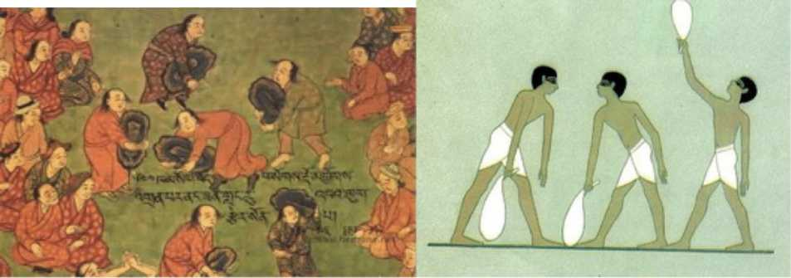
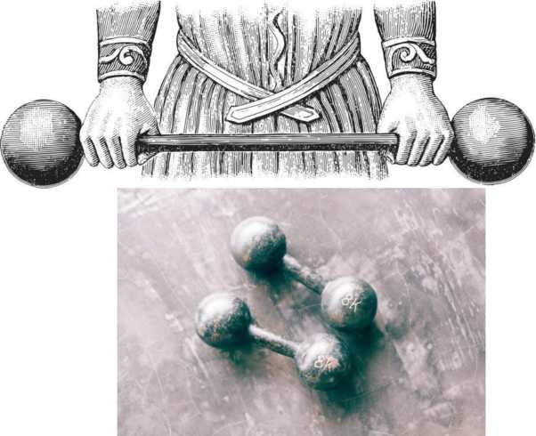
وكان لرفع الاثقال دلالات مختلفة في العصور القديمة والحضارات المختلغة، سواء كان للمنافسة أو اثبات القوة الانسان او اختبار لمناسبة معينة او لرفع مستوى البدني لأغراض مختلفة وأغراض عسكرية. حيث كشف المؤرخون عن وثائق صينية يعود تاريخها إلى 3600 سنة قبل الميلاد توضح بالتفصيل اهتمام الجنود بالممارين البدنية عن طريق تدريبات الاثقال، وكان يطلب من الجنود رفع الاثقال في اجتياز اختبار لدخول الخدمة العسكرية. وكذلك ايضا في الحضارة المصرية القديمة كان السكان
المحليون يرفعون اكياسا من الرمال بيد واحدة' ويبقونه فوق الرأس لفترة من الوقت.
وفي العصور الوسطى وخاصة في الدول الأوروبية، والذي كان تمثل بداية أصول رياضة رفع الاثقال الحديثة، وتم استخدام اوزان والأثقال لأجل تمارين خاصة ولأجل عروض خاصة او منافسات في مناسبة معينة. وتم صناعة دمبل بأشكال مختلفة ولأغراض مختلفة وبعد ذلك تطور عبر الزمن.
ويمكن العثور على أصول منافسة رفع الاثقال الحديثة من خلال الرجال الاقوياء في القرنين الثامن عشر والتاسع عشر النين قدموا عروضهم في السيرك والمسارح لأجل ابهار المتفرجين بالقوة التي

Slide 3
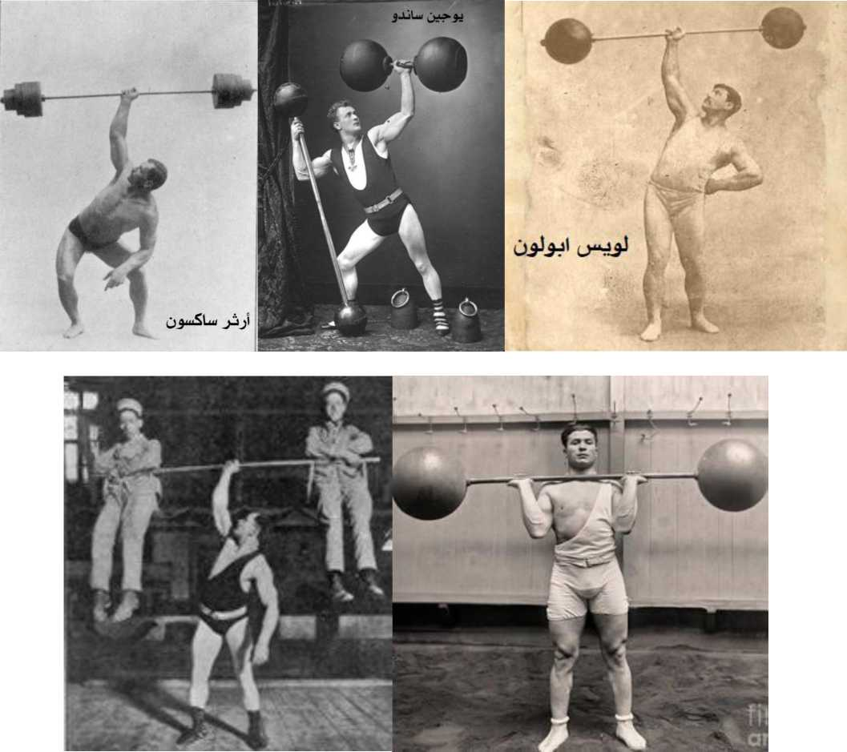
يتمتعون بها مثل (يوجين ساندو و أرثر ساكسون) من المانيا و (جورج هاكنشميت) من روسيا و (لويس ابولون) من فرنسا. وبعد ذلك اصبح هوسا بين الناس لتقليد أبطالهم النين ذاع صيتهم في ذلك الزمن.
بحلول عام 1891 جرى أول مسابقة دولية لرفع الأثقال في لندن شارك فيها سبعة رياضيين من ستة بلدان، توج اول بطل عالمي حيث حصل (ليفي لورانس إدوارد) من بريطانيا العظمي على لقب بطل العالم في رفع الاثقال للهواة. ولم يتم تصييف رافعي الأثقال حسب الوزن في ذلك الوقت. وفي عام 1896 تم أحياء الألعاب الأولمبية في أثينا وكان رفع الاثقال ضمن برنامج الالعاب الأولمبية الأولى في العصر

Slide 4
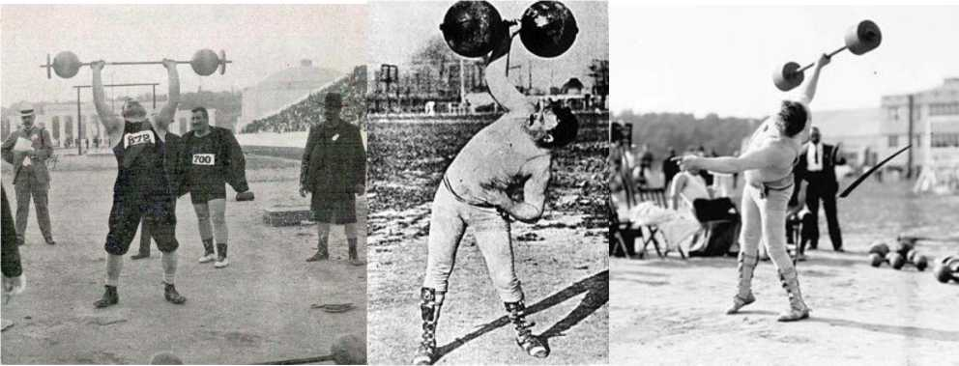
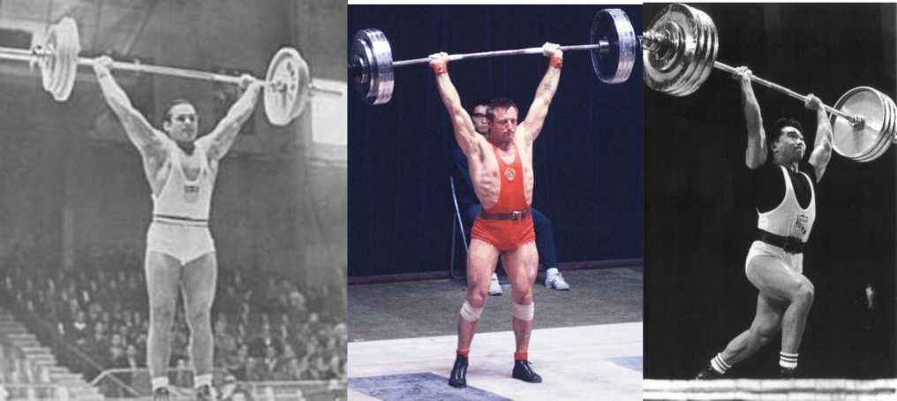
الحديث وشارك ستة لاعبين من خمسة دول. واختفى في العاب الأولمبية 1900 وعاود الظهور في عام 1904 ، ولكن بعد ذلك تم تعليق اللعبة حتى عام 1920
وفي عام 1928 تم التخلي عن طريقة الرفعة بيد واحدة وبيدين وتغير إلى رفعة باليدين مثل (الخطف) و(الكلين والنتر) و(الكلين والضغط) وفي عام 1972 تم التخلي عن (الكلين والضغط) بسبب صعوبة الحكم على الحركة السليمة للرفعة.
ولم تكن بطولة السيدات موجودة حتى عام 1986 حيث تم مشاركة النساء في بطولة العالم للسيدات بمشاركة 23 لاعبة من خمسة دول، وبعد ذلك اضيفت مسابقة رفع الاثقال للنساء لأول مرة إلى الالعاب الاولمبية في عام 2000. واحتفلت بالعرض الاول بمشاركة 85 لاعبة من 47 دولة.

Slide 5
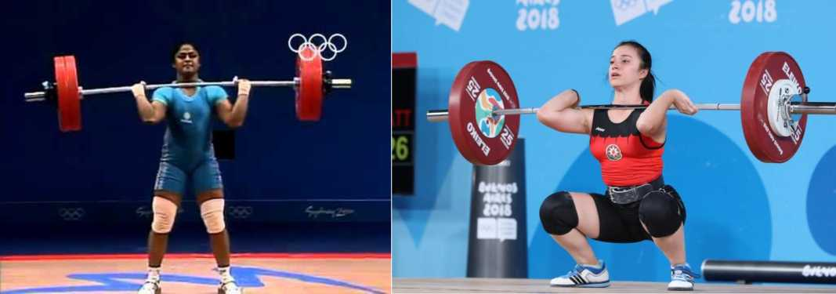
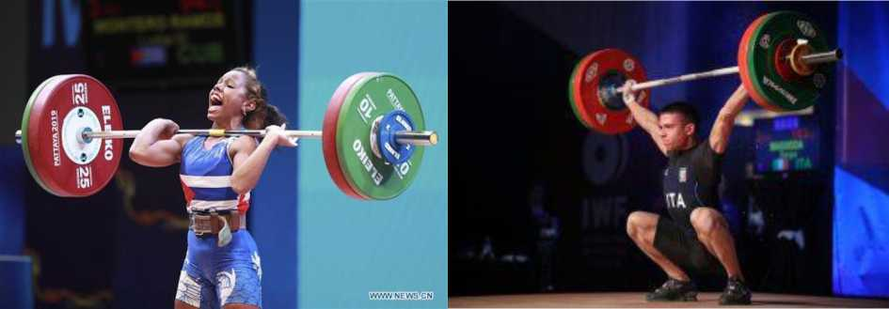
ويجب ان نذكر بانه في عام 1905 وبناء على اقتراح اللجنة الأولمبية الدولية، تم تشكيل الاتحاد الدولي لرفع الاثقال لتنظيم الاحداث لرفع الائقال والإشراف على المنافسات الدولية، وكان ذلك تحت أسماء مختلفة تم تغيرها عدة مرات بمرور الاعوام حتى عام 1972 حيث تم تفير أسم الاتحاد إلى ) IWF ) وذلك ملخص د International Weightlifting Federation حتى يومنا الحالي.
ولأول مرة' تم تصييف ثلاث فئات لوزن الجسم )70 كفم خييف الوزن و 80كغم للوزن المتوسط.
و أكثر من 80 كفم للثقيل) وكان ذلك في عام 1905. وبعد ذلك في عام 1913 تمت الموافقة على خمس فئات لوزن الجسم )60 كفم - وزن الريشة، 67.5 كفم - خييف الوزن، 75 كفم - الوزن المتوسط، 82.5 كفم - الوزن الخييف، أكثر من 82.5 كفم - الوزن الثقيل).

Slide 6
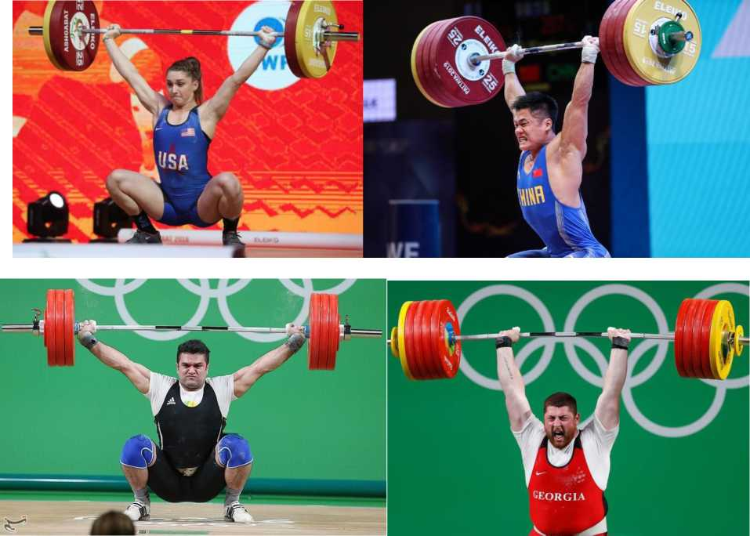
تمارين رفع الأثقال:
لأجل تحقيق مستويات عالية للاعبي رفع الاثقال يجب ان يحتوي المنهج التدريبي على انواع دختلفة من التمارين وكل نوع من تمرين له غرض معين، وكل هذا من أجل تحقيق انجاز العالي في رفع الاثقال ولهذا الغرض يجب ان يكون الممارين كالآتى:

Slide 7
٠ التمارين على الرفعتين (الخطف) و (النتر) كما يؤديها اللاعب اثناء المسابقات القانونية
واضافة الاوزان تدريجيا واداء الرفعة بتكرارات لحد الوصول إلى الوزن الأعلى لرفعة
اللاعب.
CrossFit
٠ الممارين شبيه لرفعة القانونية للخطف والنتر أو نفس الممارين القانونية ولكن بتغير ارتفاع الثقل او خطف من فوق الركبة او خطف نثابت من الوقوف او نشر خطف أو نتر نثابت او نتر فوق عاقدة او نتر من الوسط.
تمارين القوة العامة مثل تمارين الرجلين او اكتاف أو ظهر أو بطن او الذراعين ومن الممارين
اكثر شيوعا مثل سكوات و دتليفت و تمرين صباح الخير وممارس اخرى.
٠

Slide 8
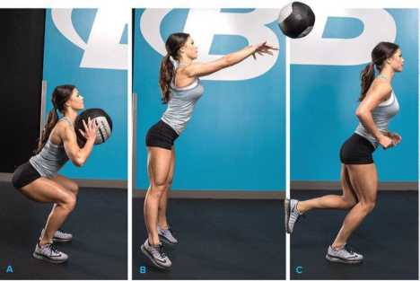
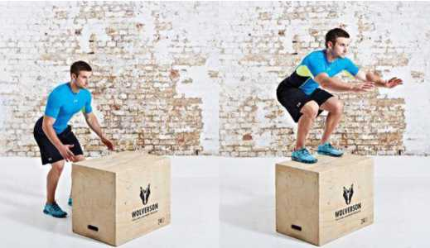
٠ تمارين المساعدة مثل تمارين الوثب من الثبات او الوثب على المصطبة او تمارين الجري سرعات مسافات قصيرة' او رمى كرة طبية.
٠ تمارين الوقائية والتأهيلية وهى تمارين لتأهيل الجسم بعد تمرين الشاق او تمارين لوقاية الجسم من الاصابات المستقبلية مثل تعلق الجسم على العقلة او تمارين اخرى للركبة والمفاصل اخرى او تمارين السباحة.

